Slide 1


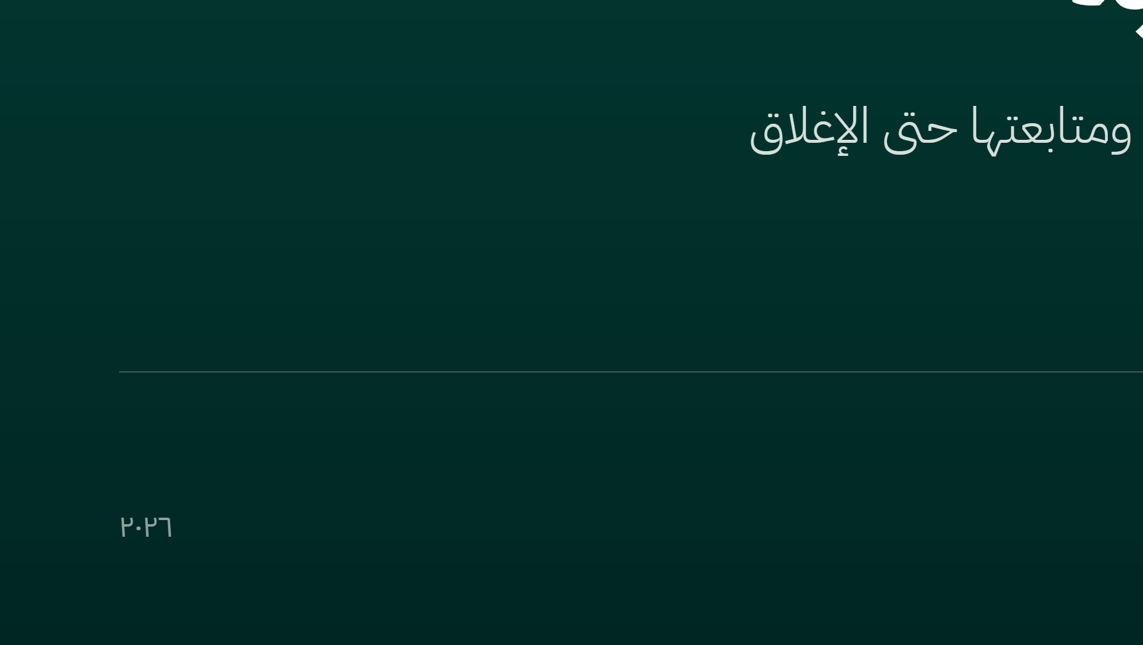

Notes:
عرّف بنفسك ثم بالمنصة في جملة واحدة: بوابة واحدة لشكاوى قطاع الاتصالات، من التقديم حتى الإغلاق.

Slide 2
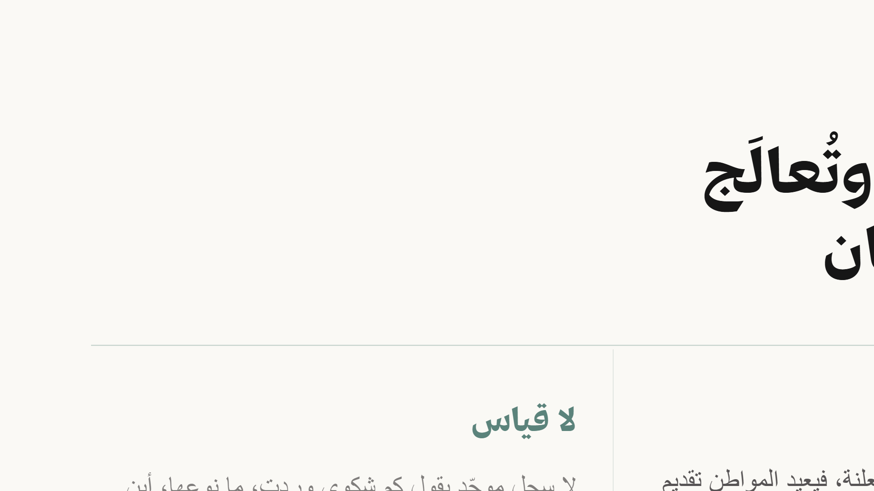
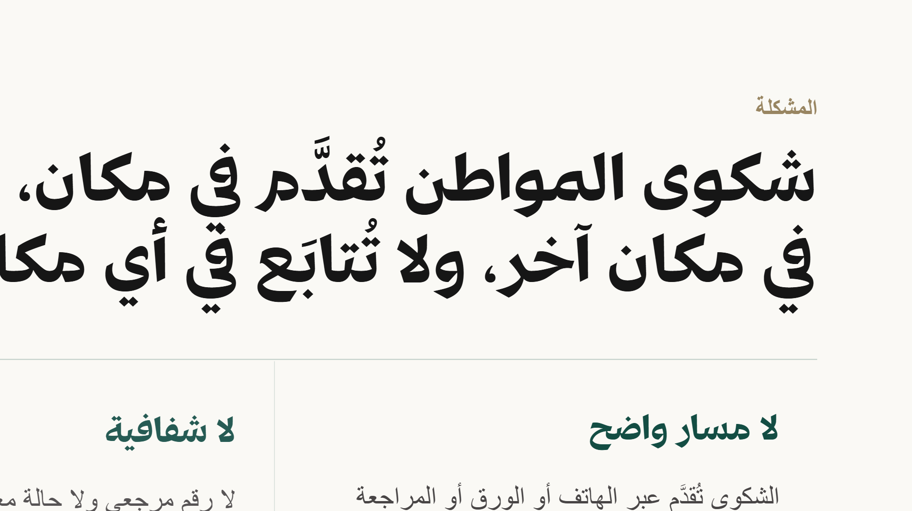
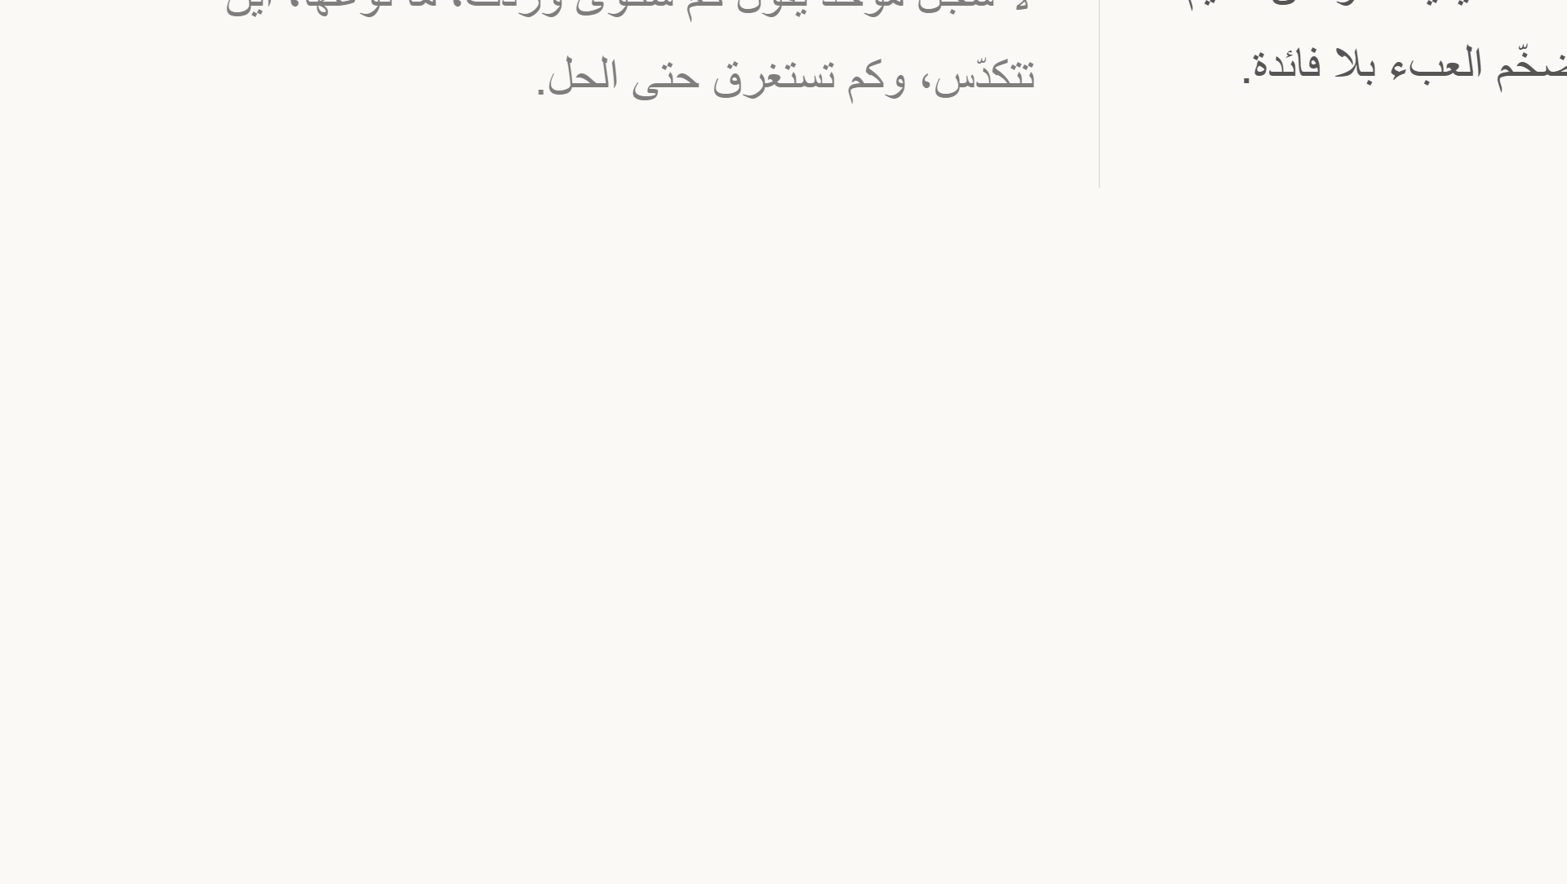
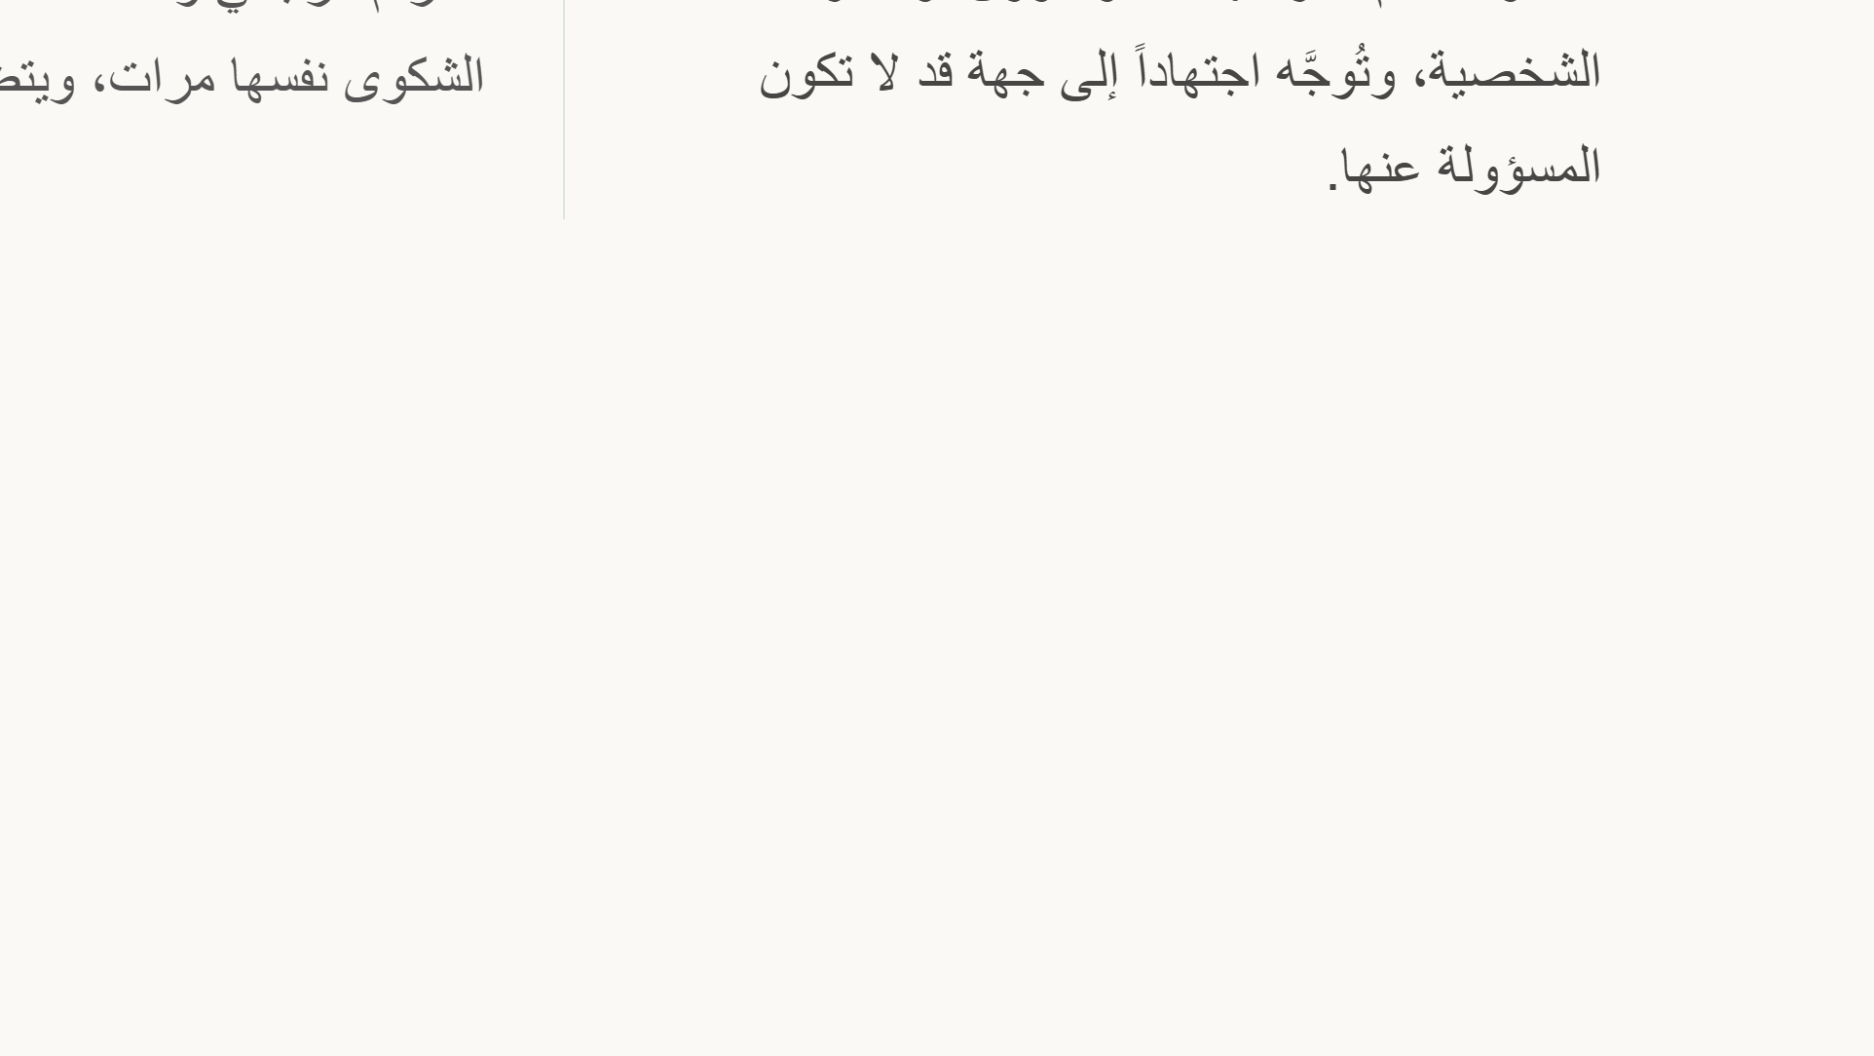
Notes:
ابدأ من تجربة المواطن: لا يعرف أين يشتكي، ولا ماذا حصل بعد ذلك. ومن جهة الوزارة: لا سجل موحّد ولا مؤشرات.

Slide 3
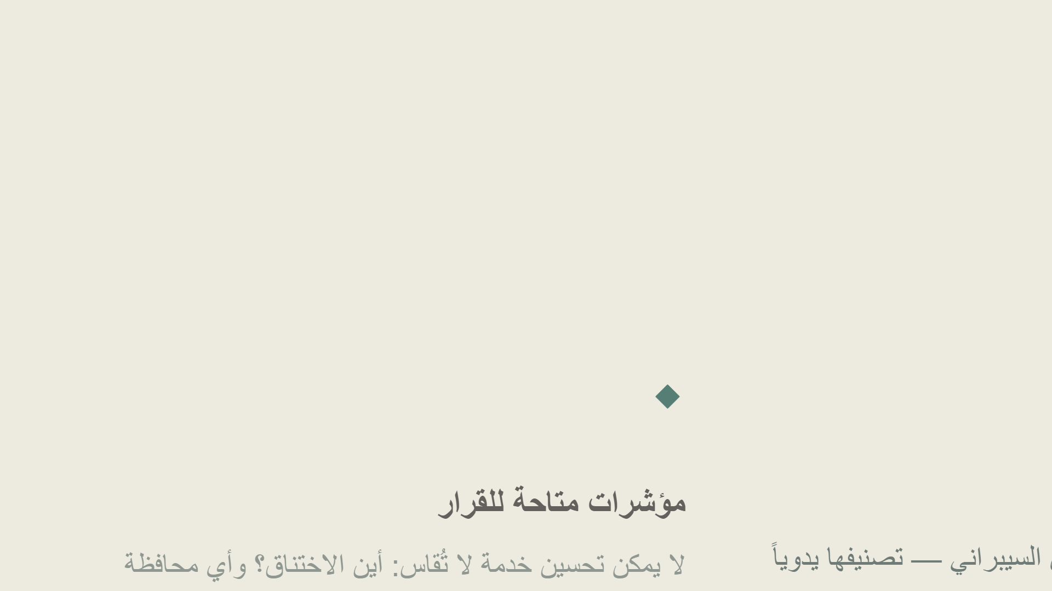



Notes:
ثلاث كلف مباشرة: وقت ضائع على الموظف، تكرار، وقرار بلا بيانات. هذه الأرقام توضيحية لحجم المشكلة لا قياسات ميدانية.

Slide 4



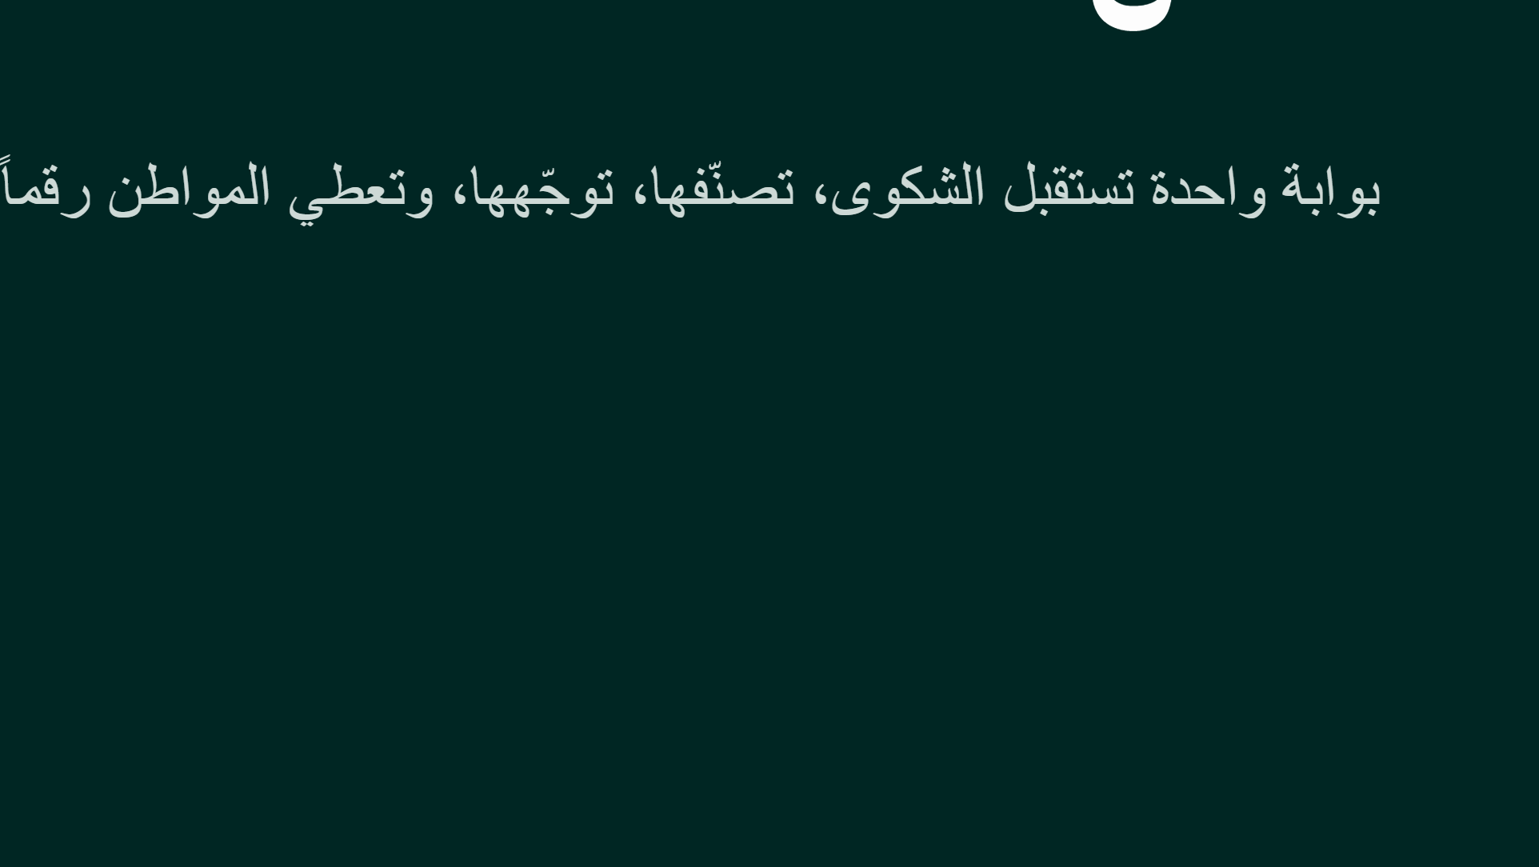
Notes:
انتقال إلى الحل.

Slide 5

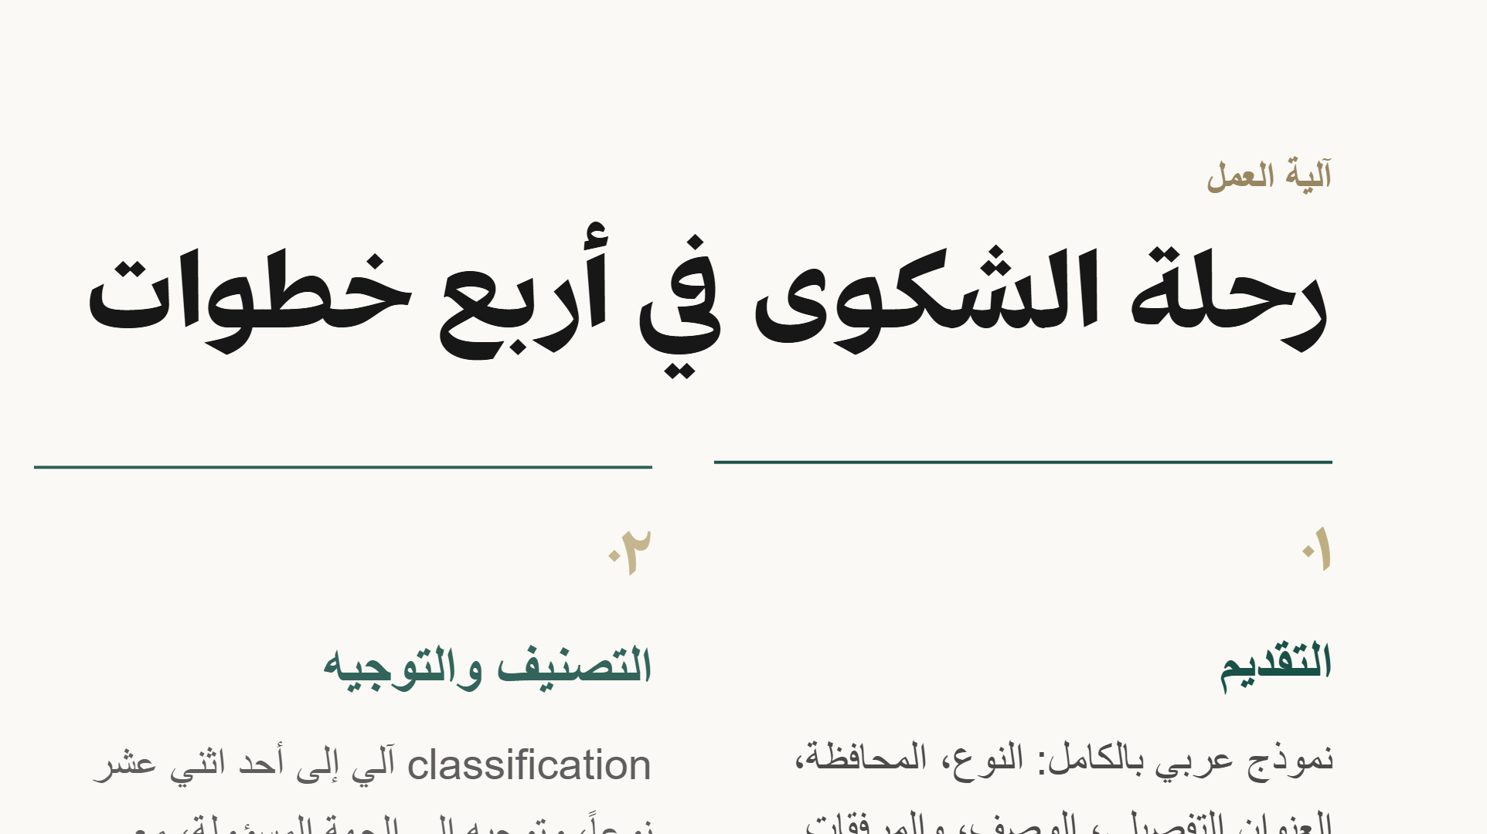
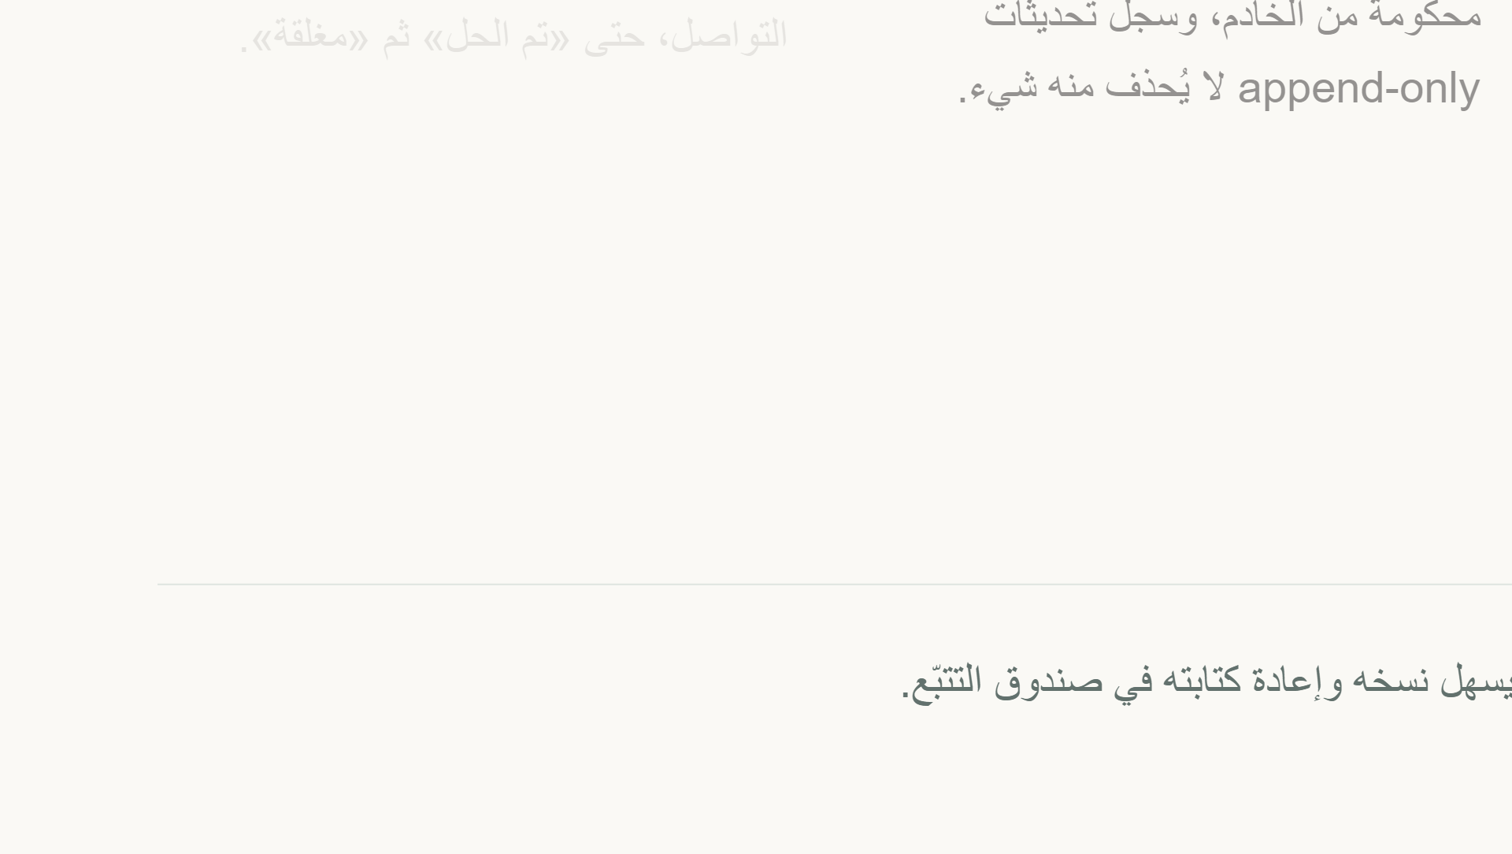
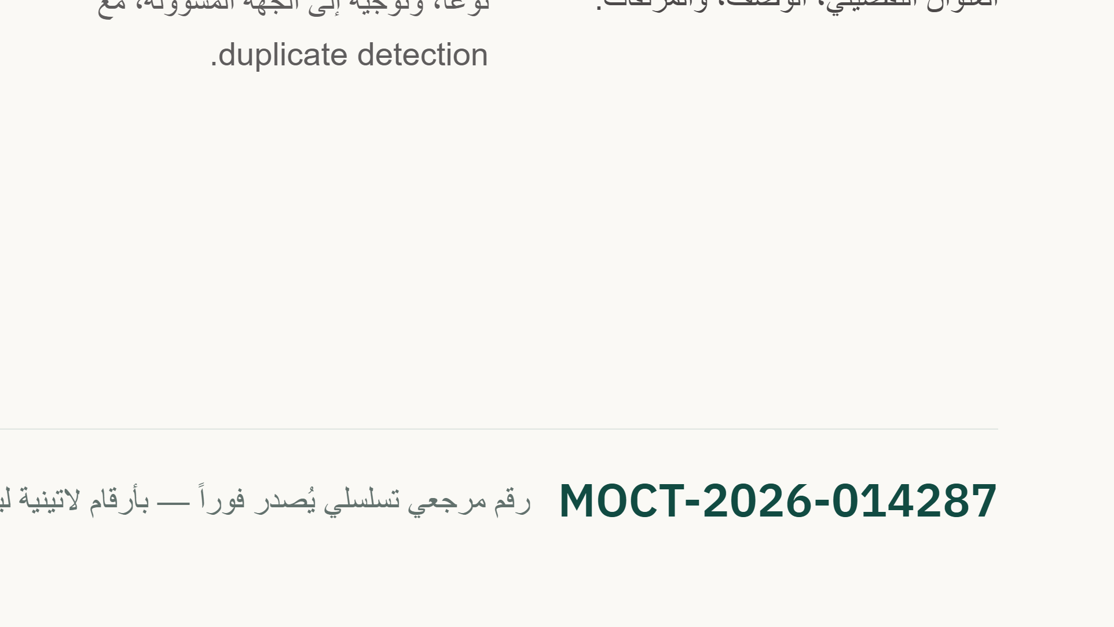
Notes:
أربع خطوات: تقديم، تصنيف وتوجيه آلي، معالجة مع سجل تحديثات، ثم إغلاق. الرقم المرجعي يُصدر فوراً ولا ينتظر أي نموذج.

Slide 6


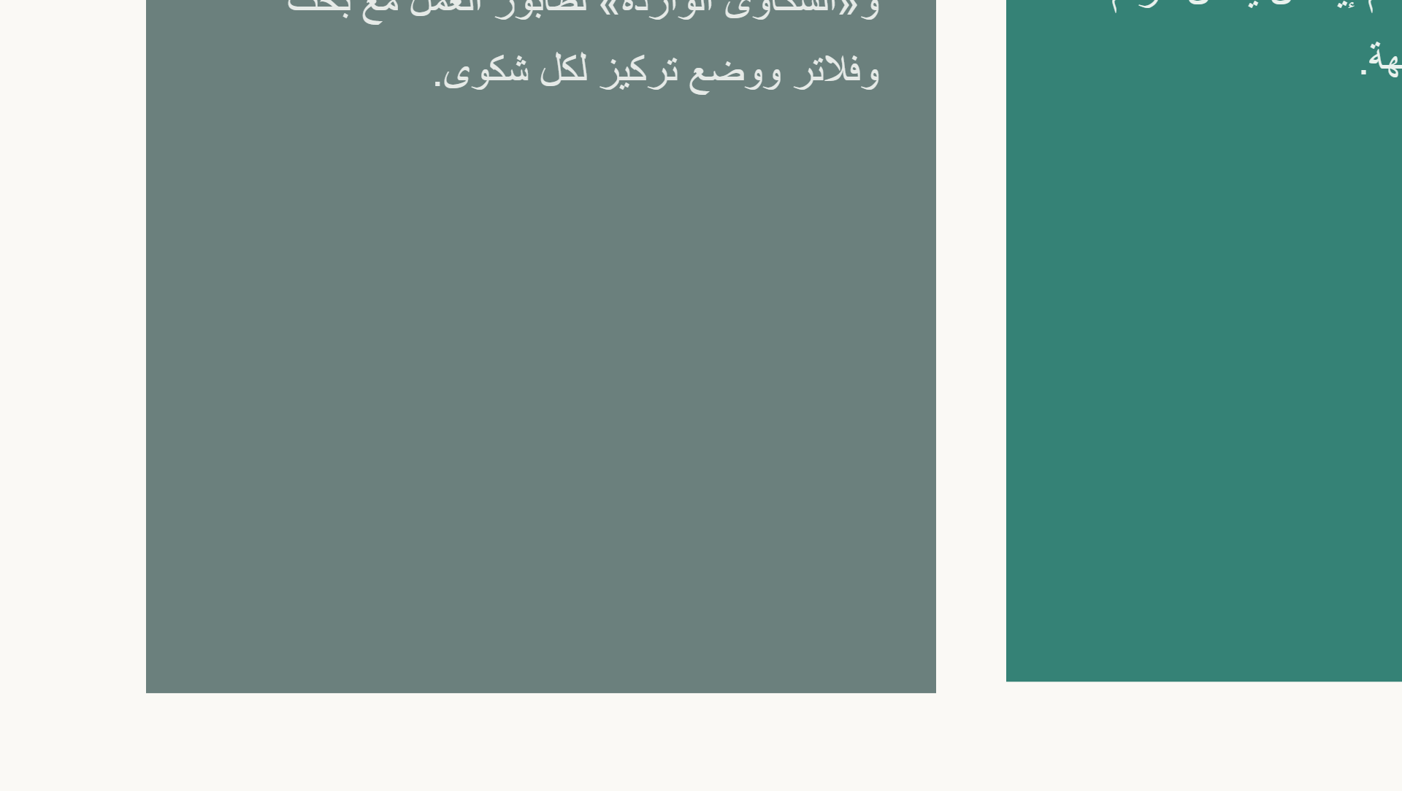
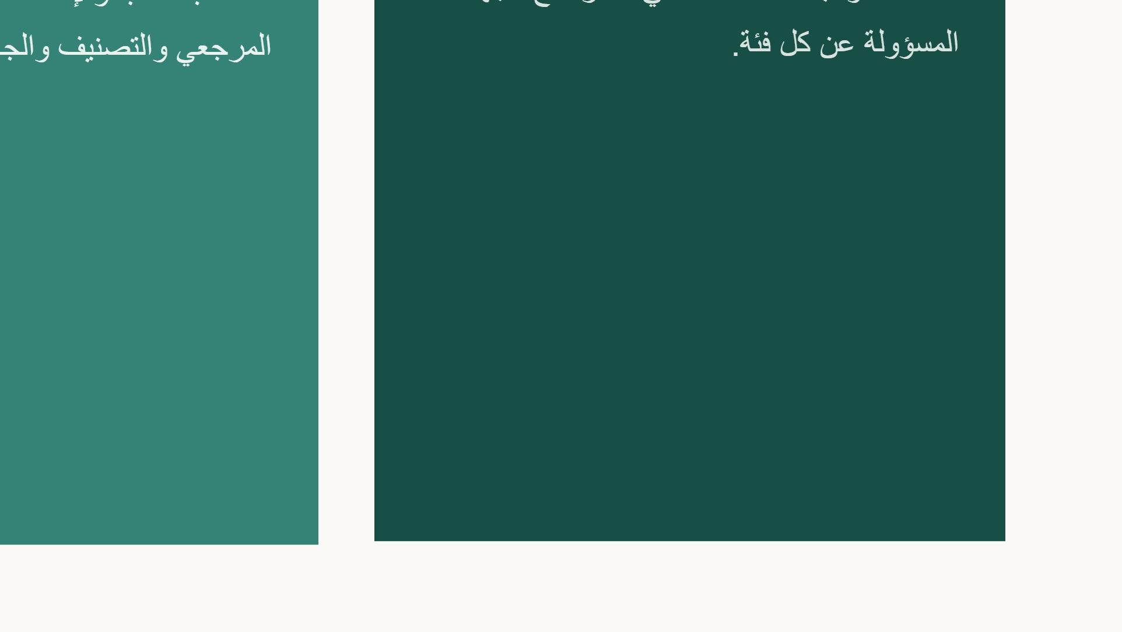
Notes:
ثلاث شاشات فقط، لأن العمل ينقسم فعلياً هكذا: مواطن يقدّم، مواطن يتتبع، وموظف يعالج.

Slide 7

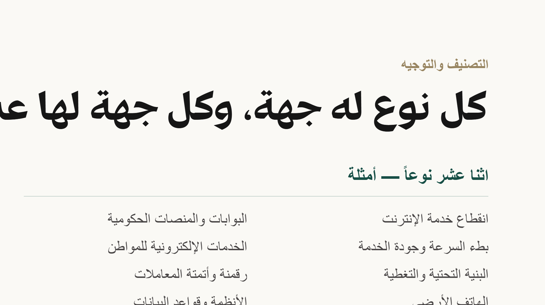
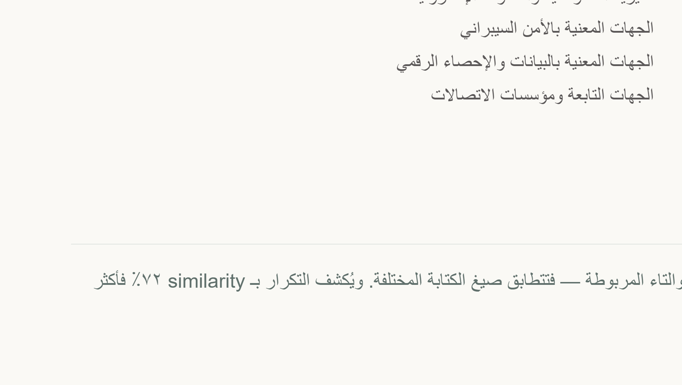
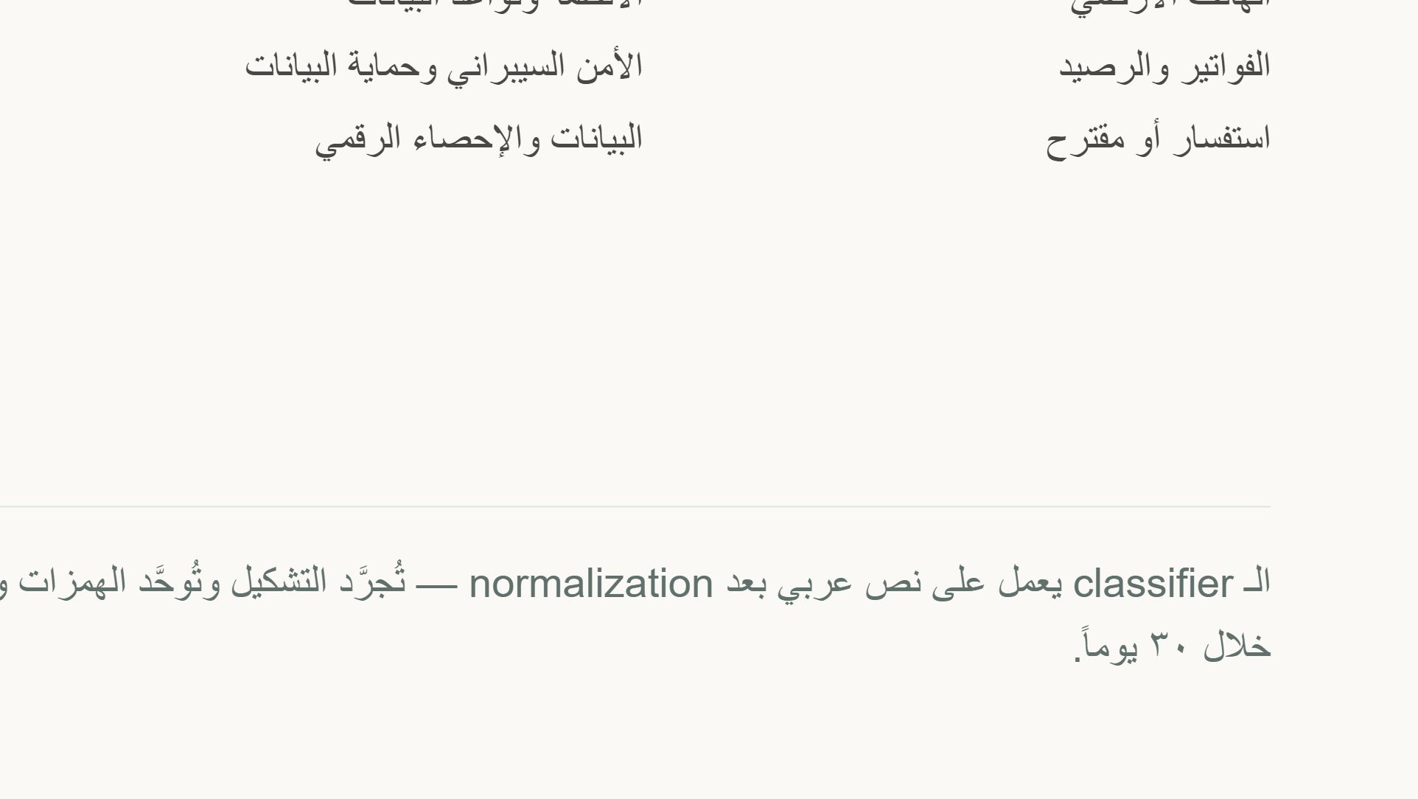
Notes:
اثنا عشر نوعاً تغطي مجالات الجهات السبع كلها — لا جهة بطابور فارغ. التطبيع العربي يجعل الاختلافات الإملائية تتطابق.

Slide 8


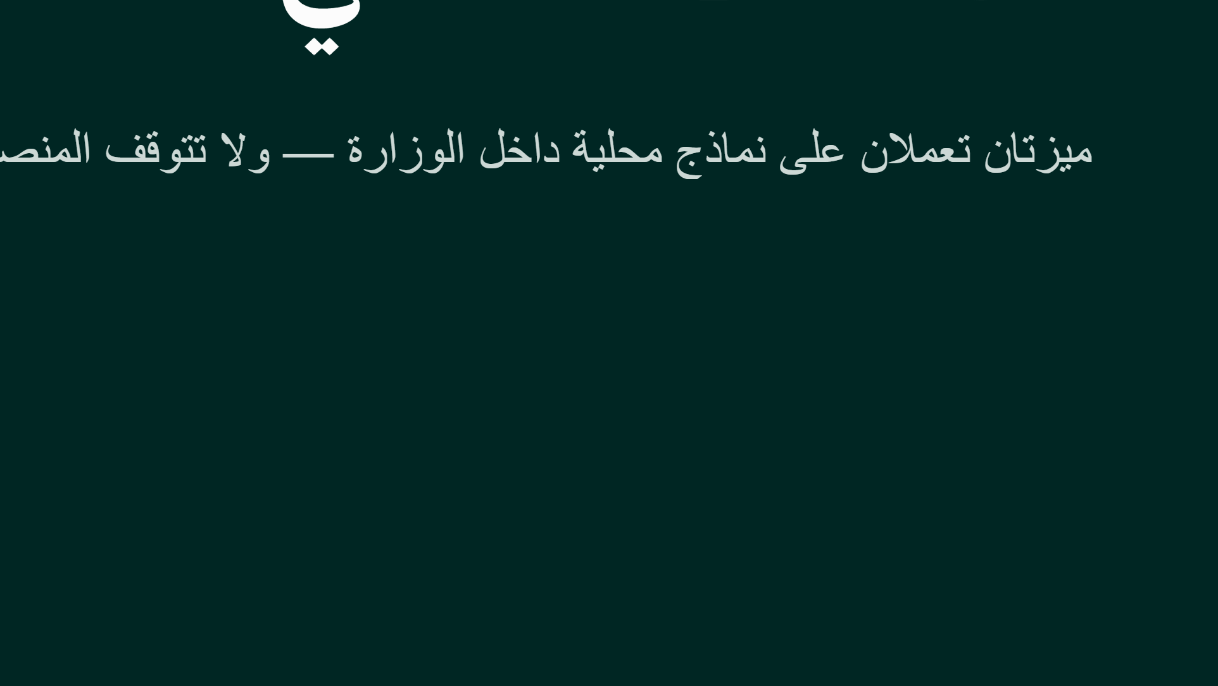
Notes:
انتقال إلى قسم الذكاء الاصطناعي — ميزتان تعملان محلياً بالكامل.

Slide 9
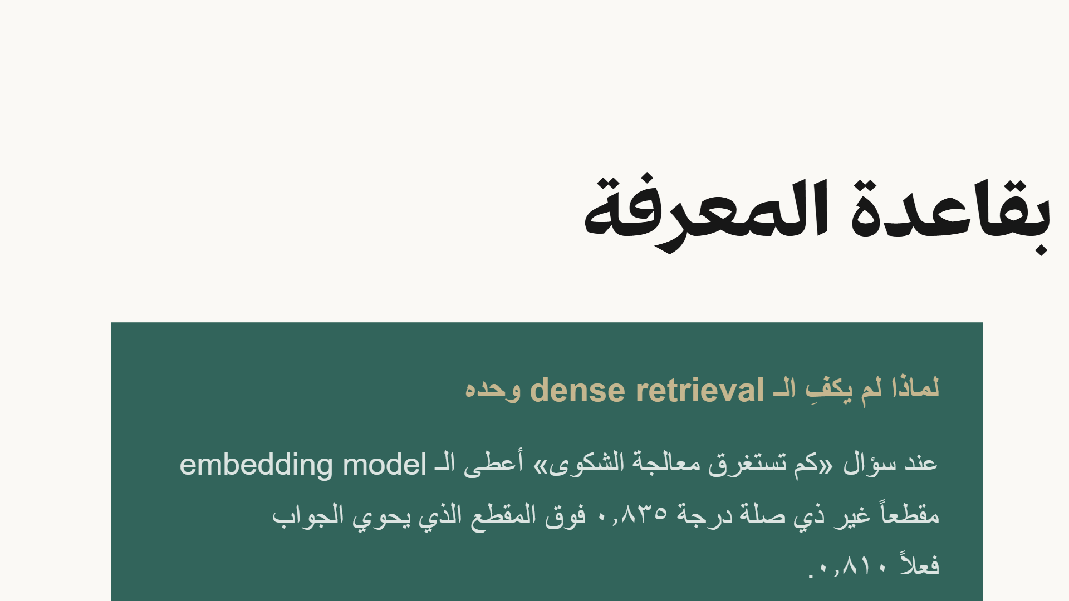
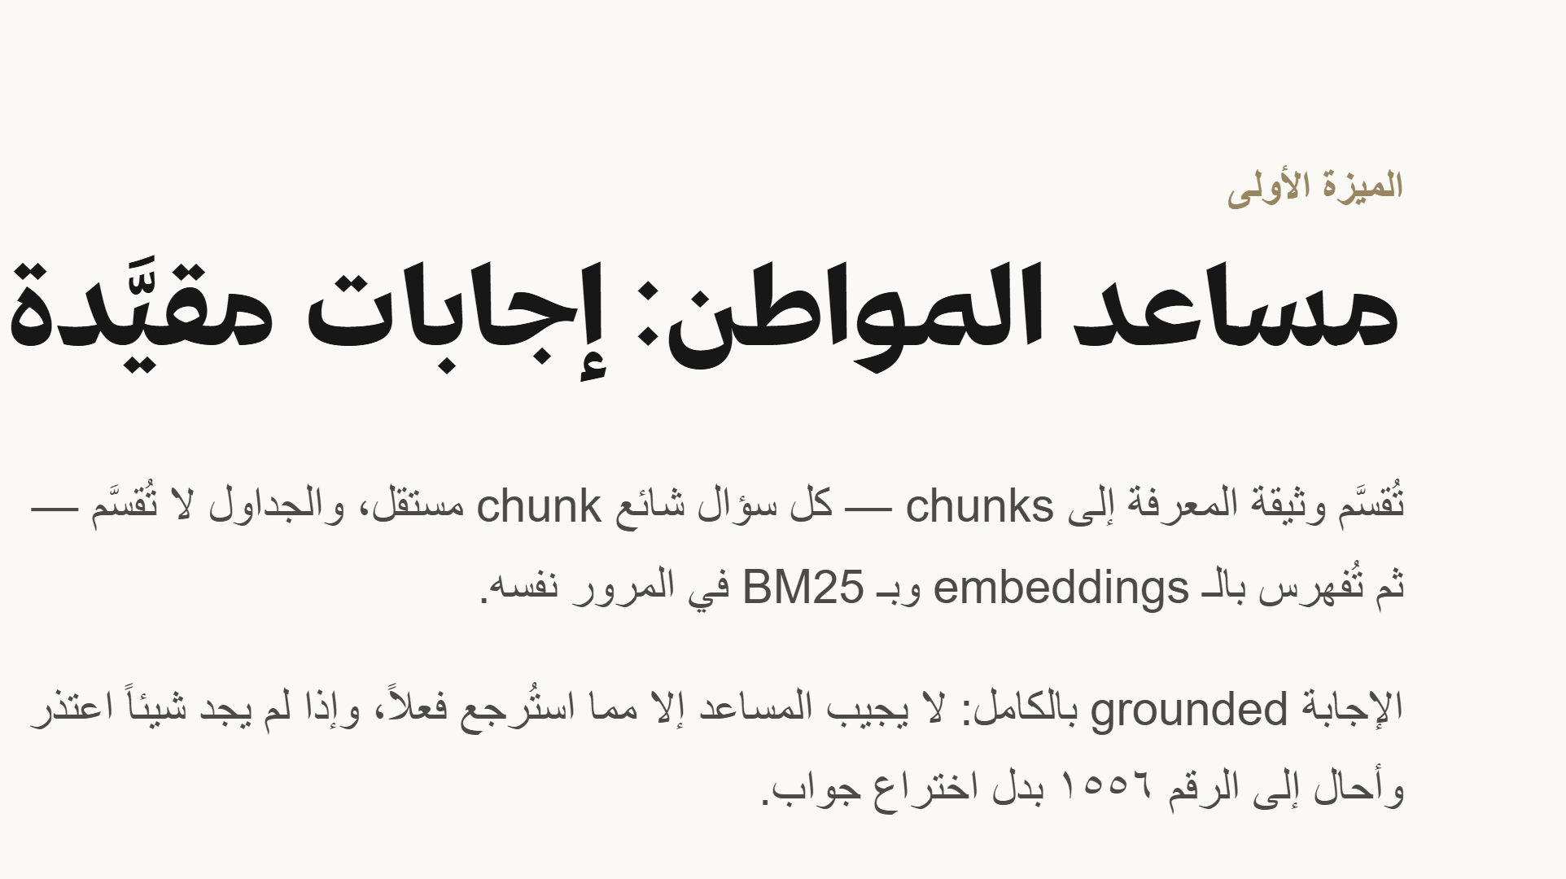
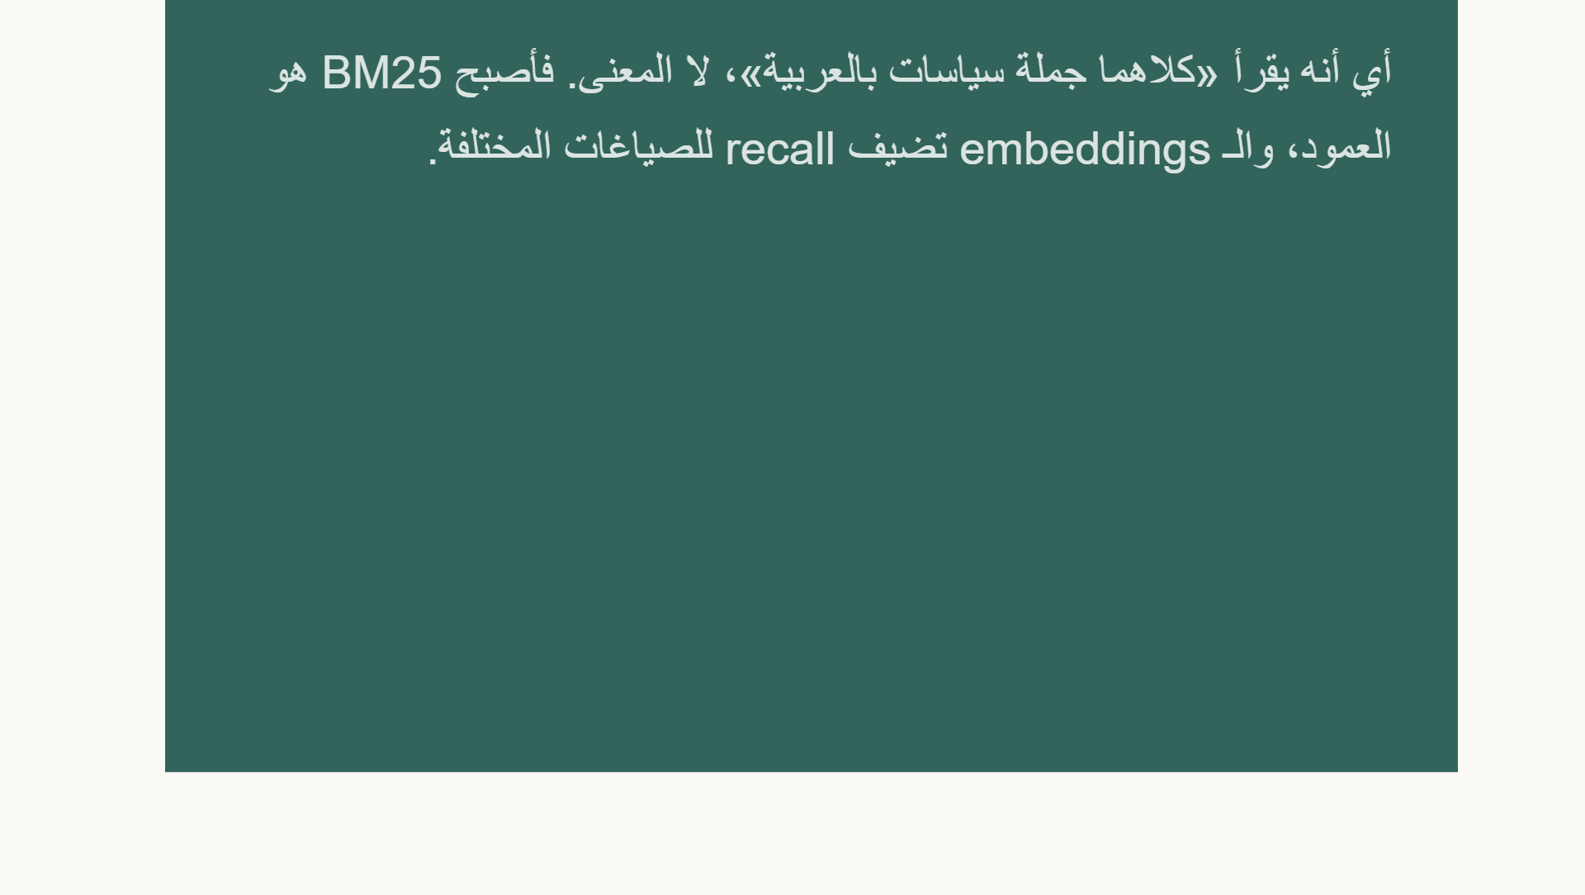
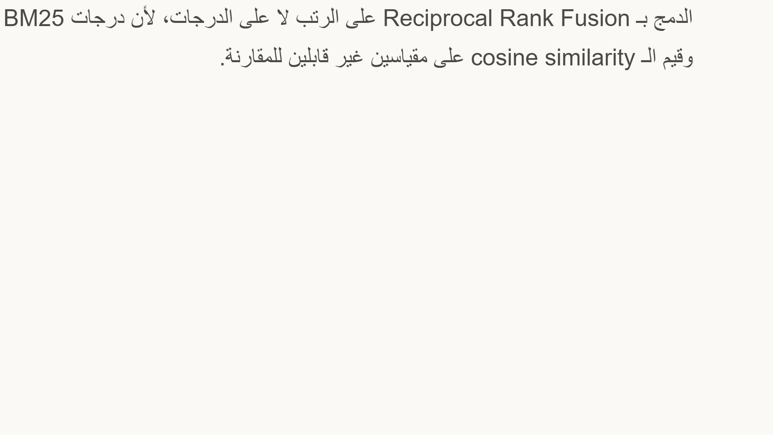
Notes:
المساعد يجيب من قاعدة المعرفة فقط. النقطة الأهم: البحث الهجين لم يُختر ذوقاً، بل لأن القياس أثبت أن المتجهات وحدها تفشل على العربية.

Slide 10
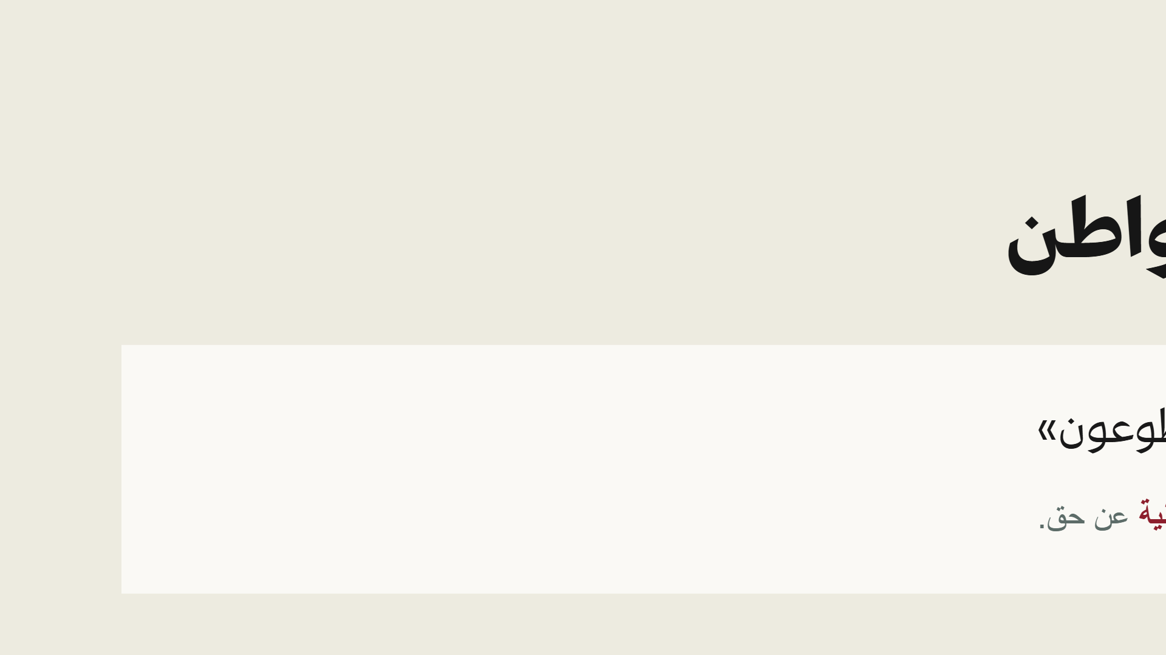
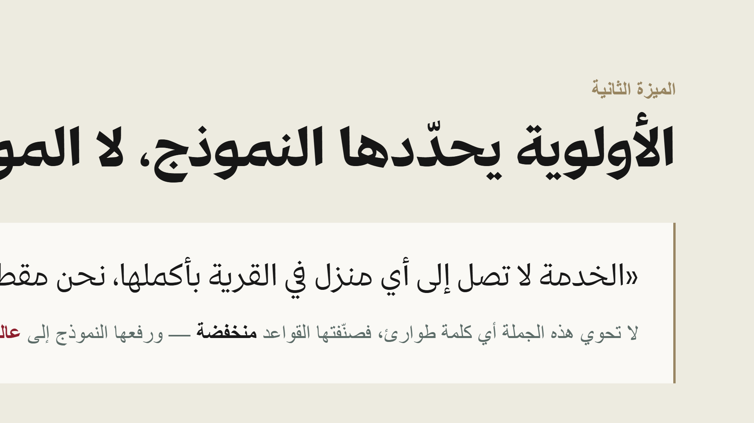
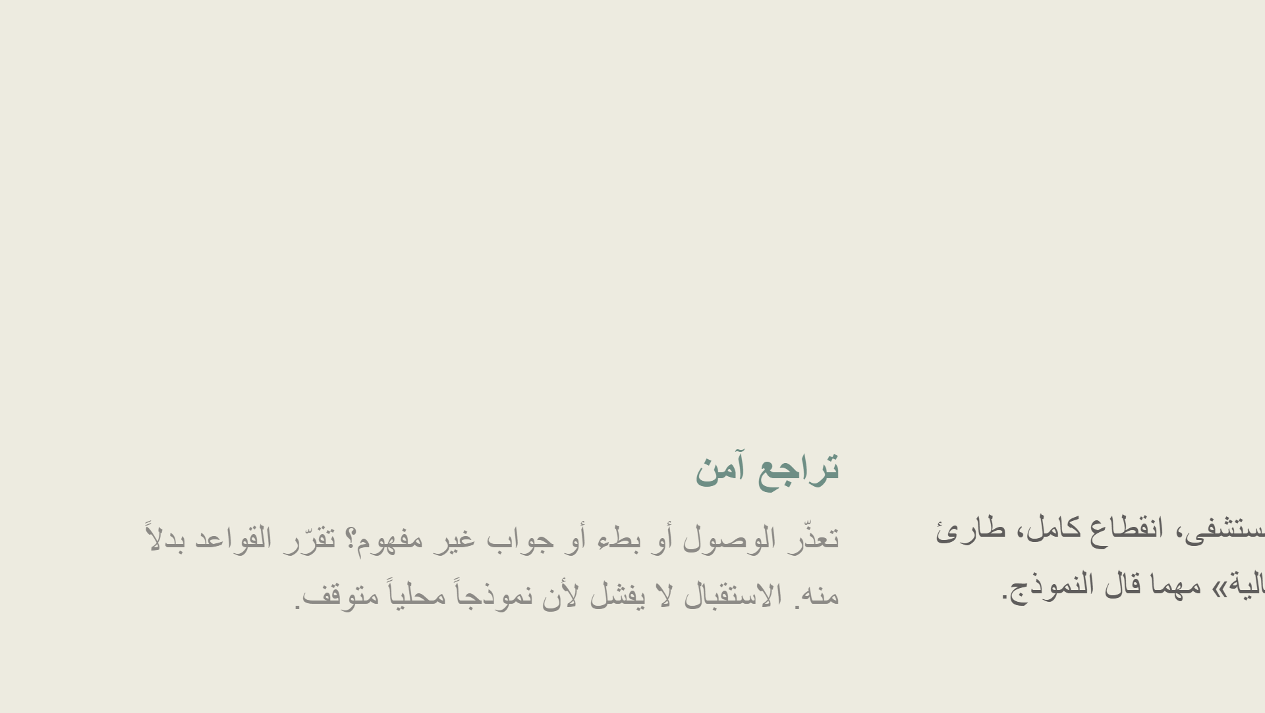
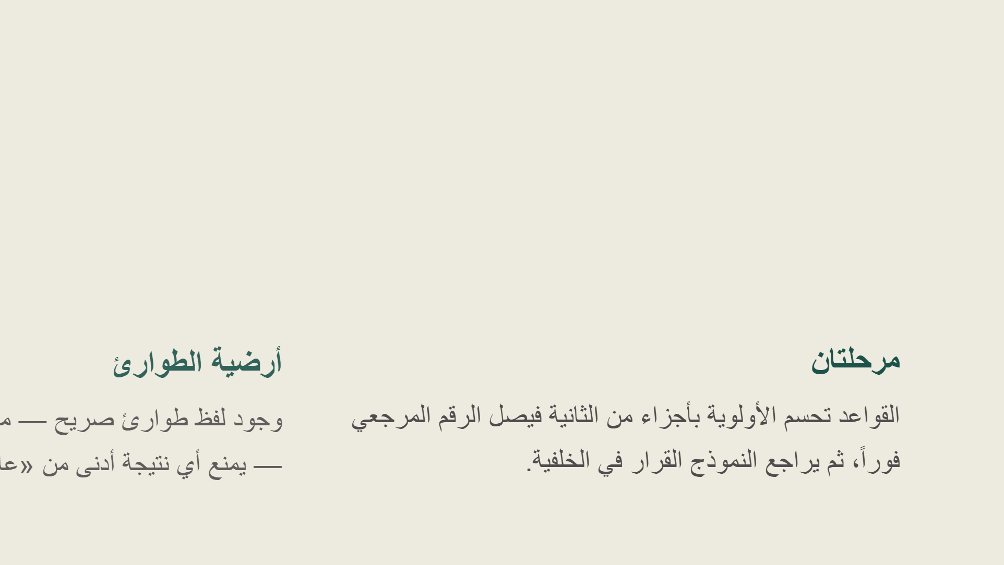
Notes:
المواطن لم يعد يختار الأولوية — التقدير الذاتي غير قابل للمقارنة. المثال الحقيقي يثبت أن النموذج يتفوق على القواعد.

Slide 11


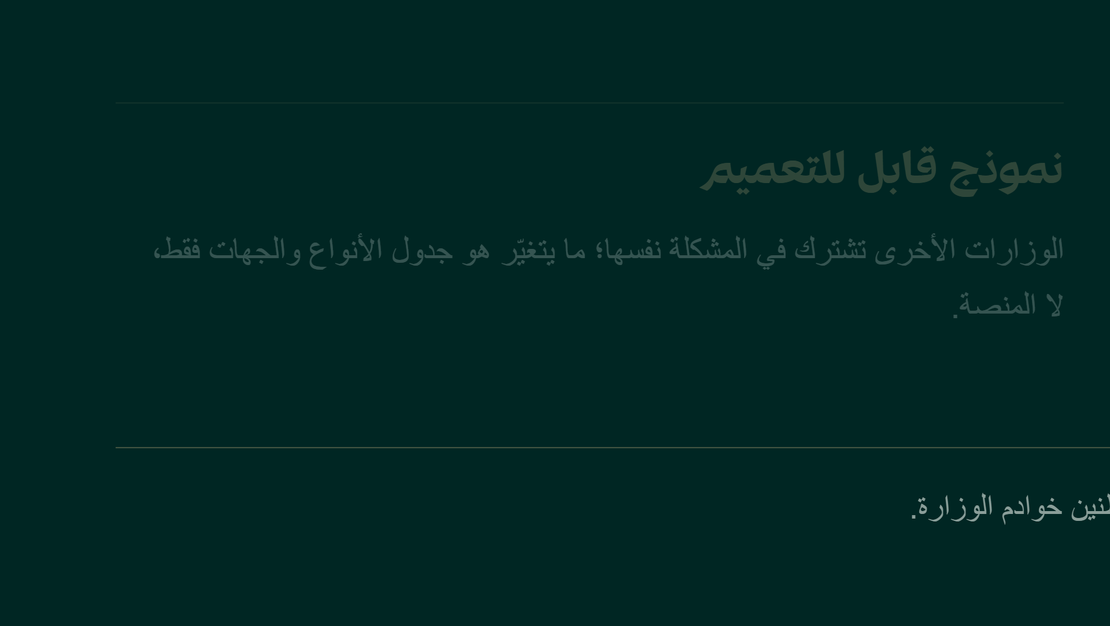
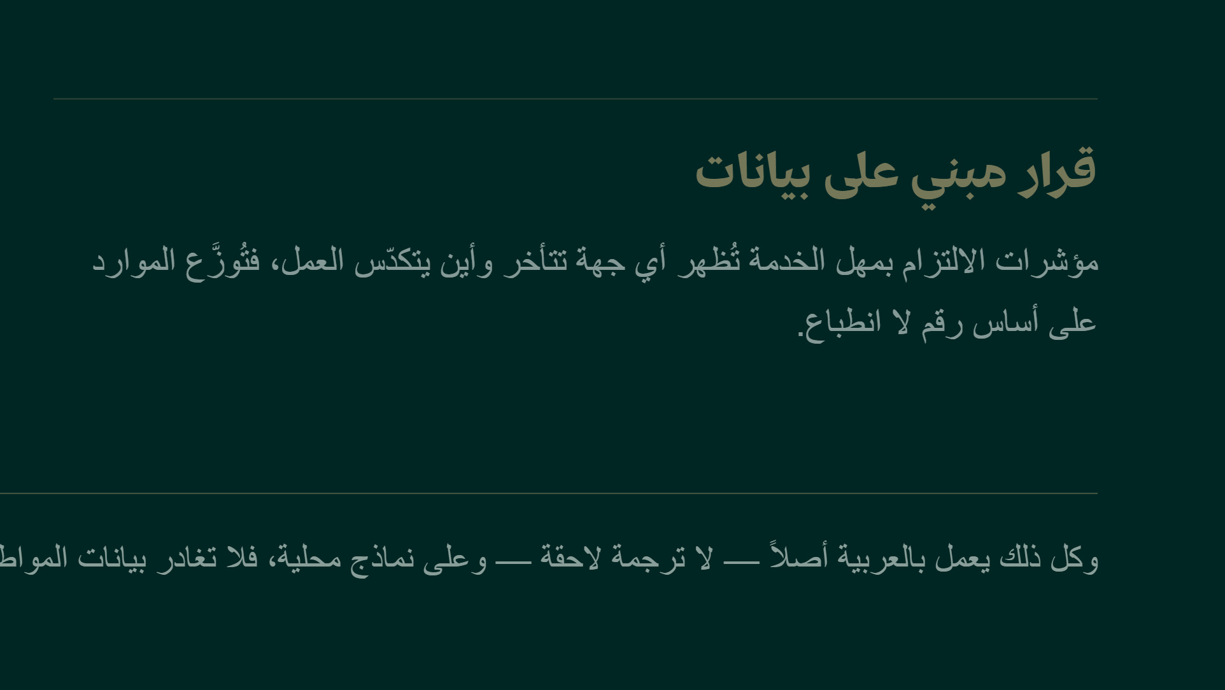
Notes:
اربط المنتج بالأثر الوطني: ثقة، سرعة، وقرار مبني على بيانات. وأكد أن المنصة نموذج قابل للتعميم على وزارات أخرى.

Slide 12
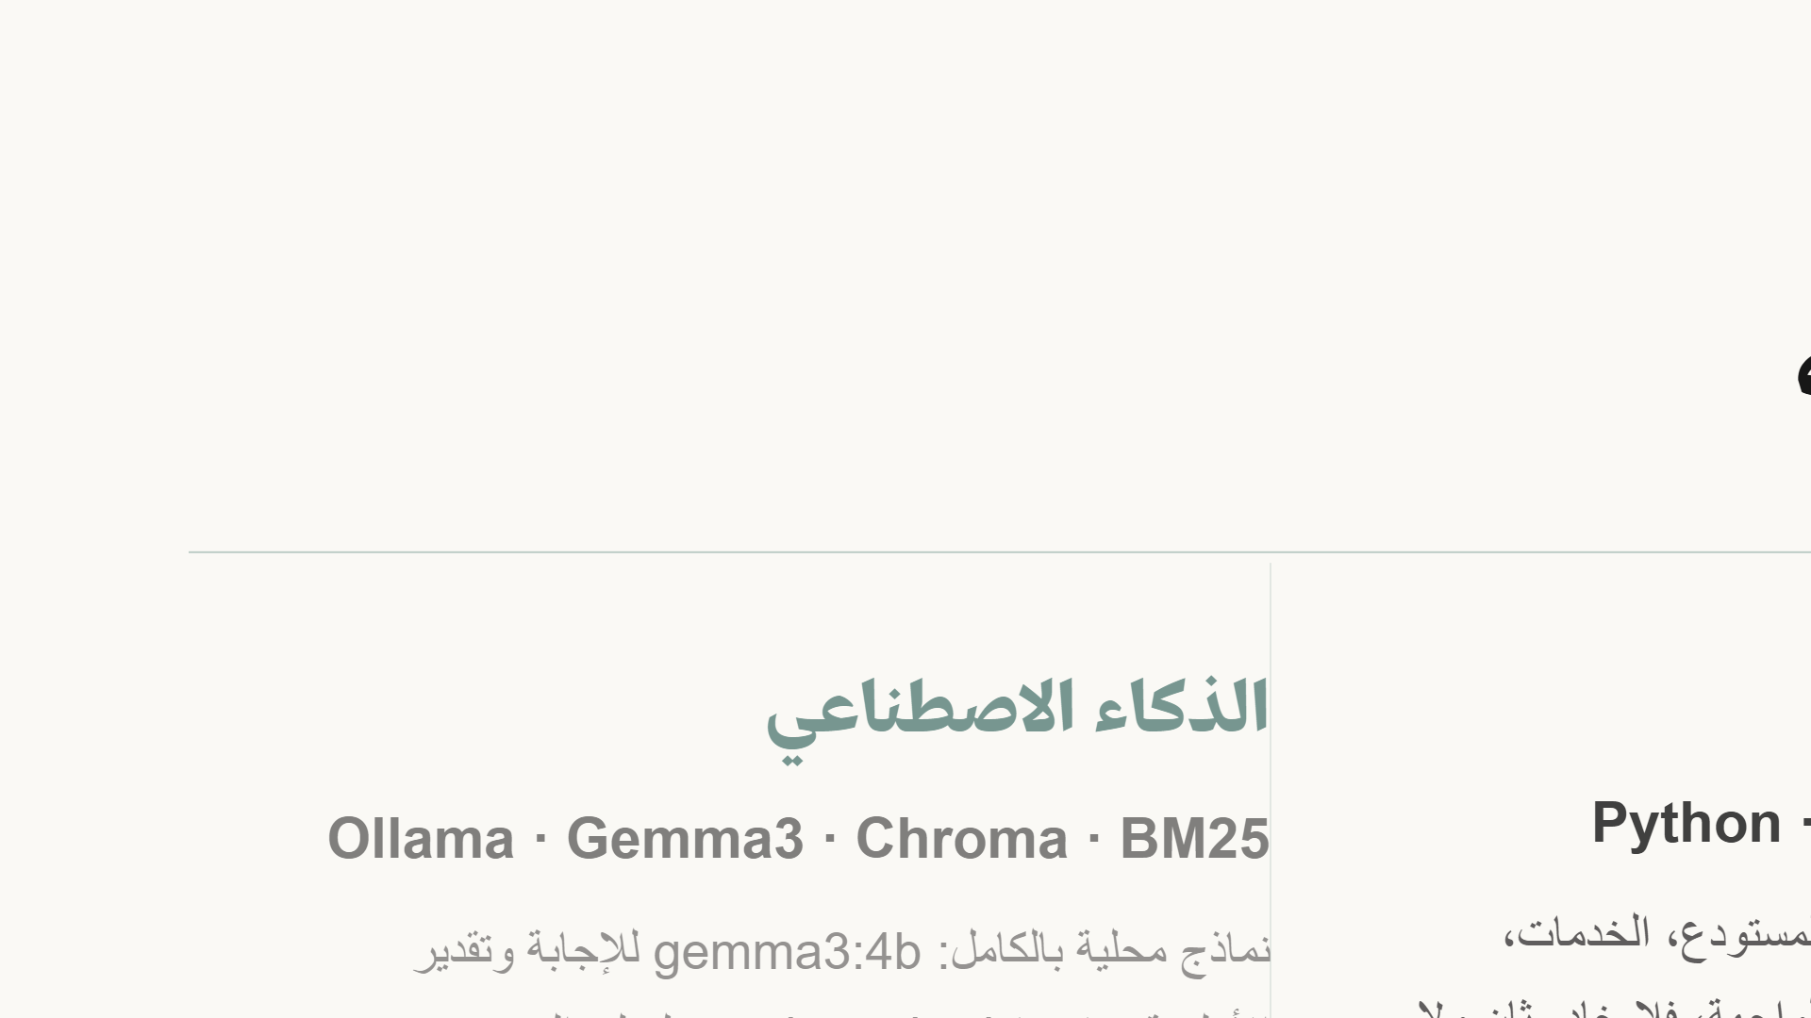
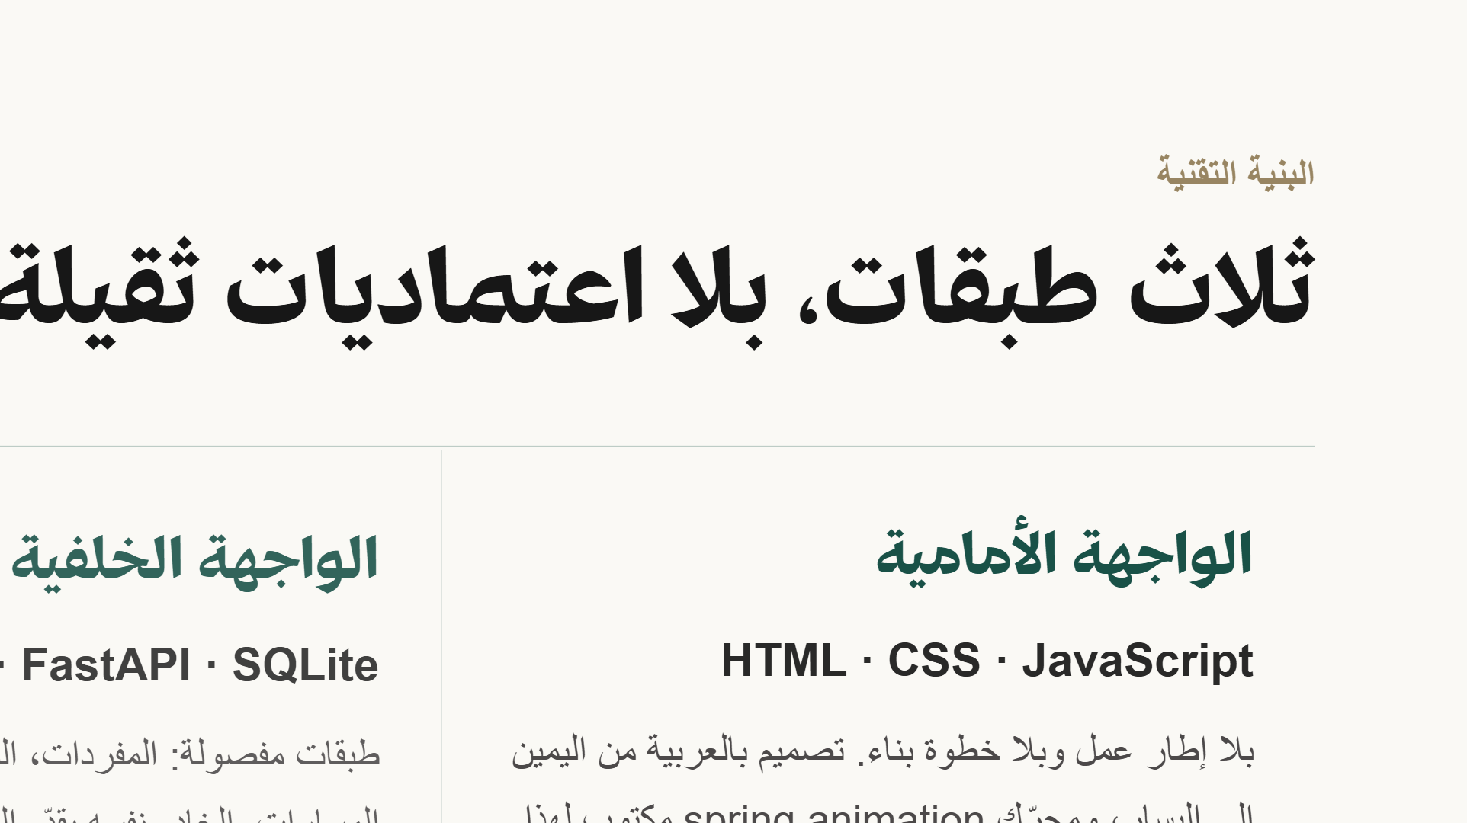
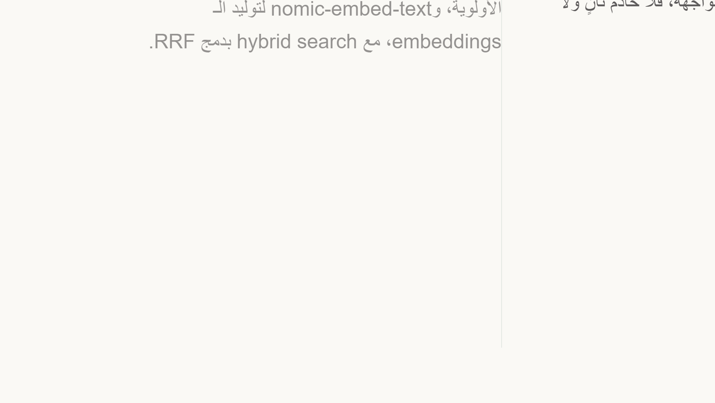
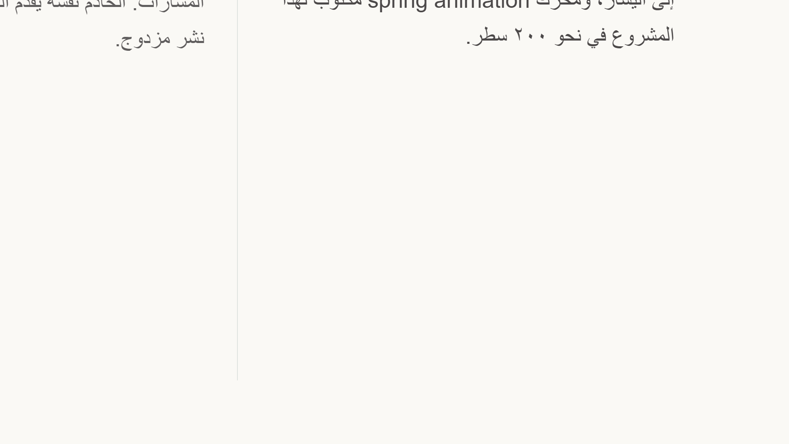
Notes:
واجهة بلا إطار عمل ولا بناء، خلفية FastAPI وSQLite، وذكاء اصطناعي محلي عبر Ollama.

Slide 13
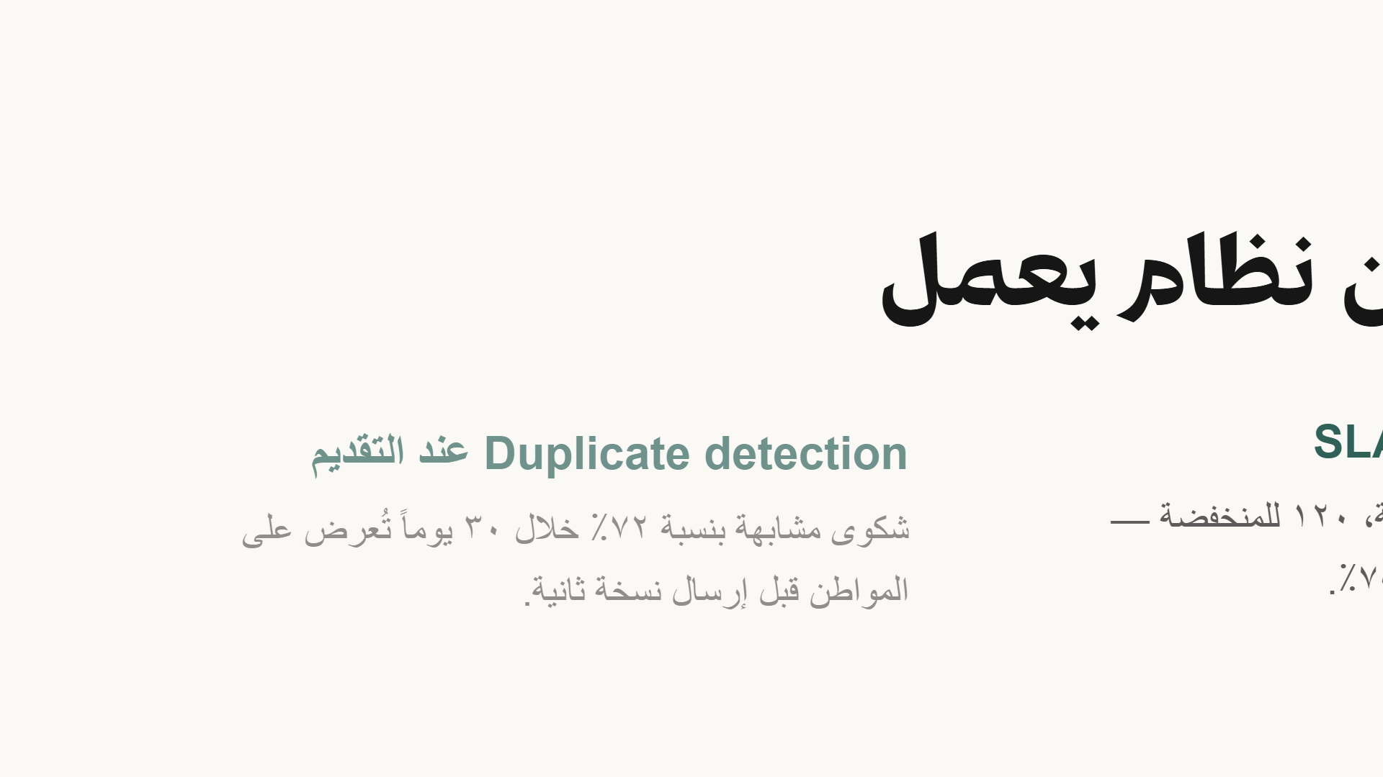

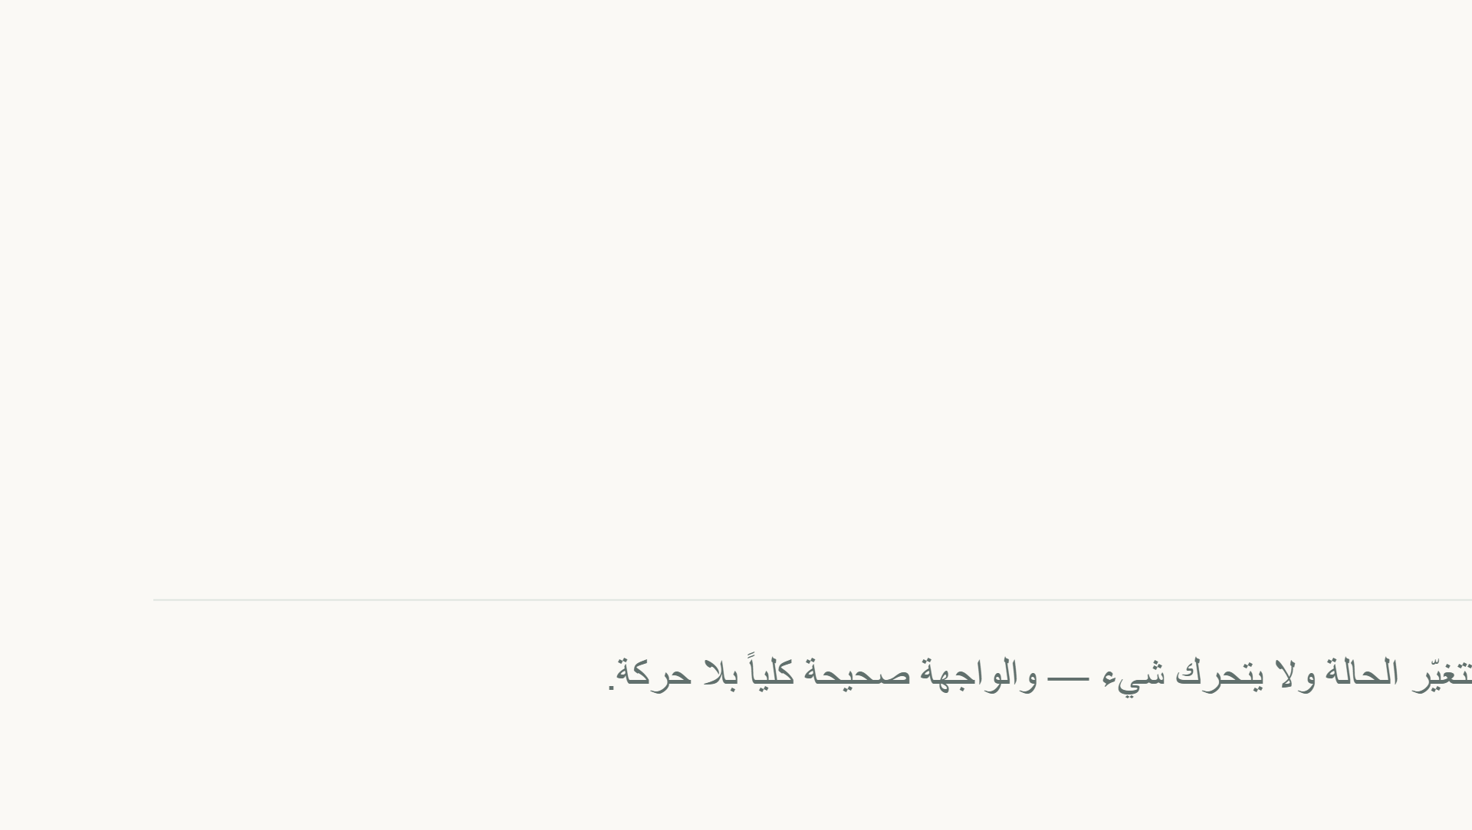
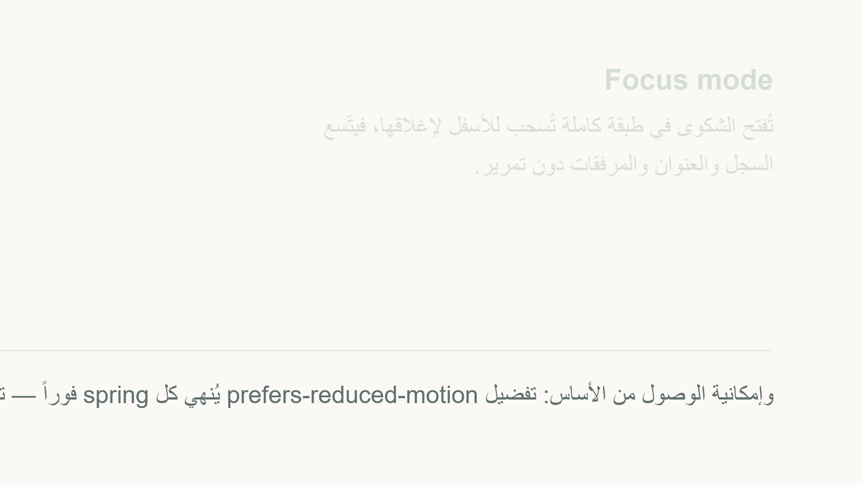
Notes:
هذه هي الفروق الهندسية التي تفصل نموذجاً أولياً عن نظام صالح للتشغيل.

Slide 14
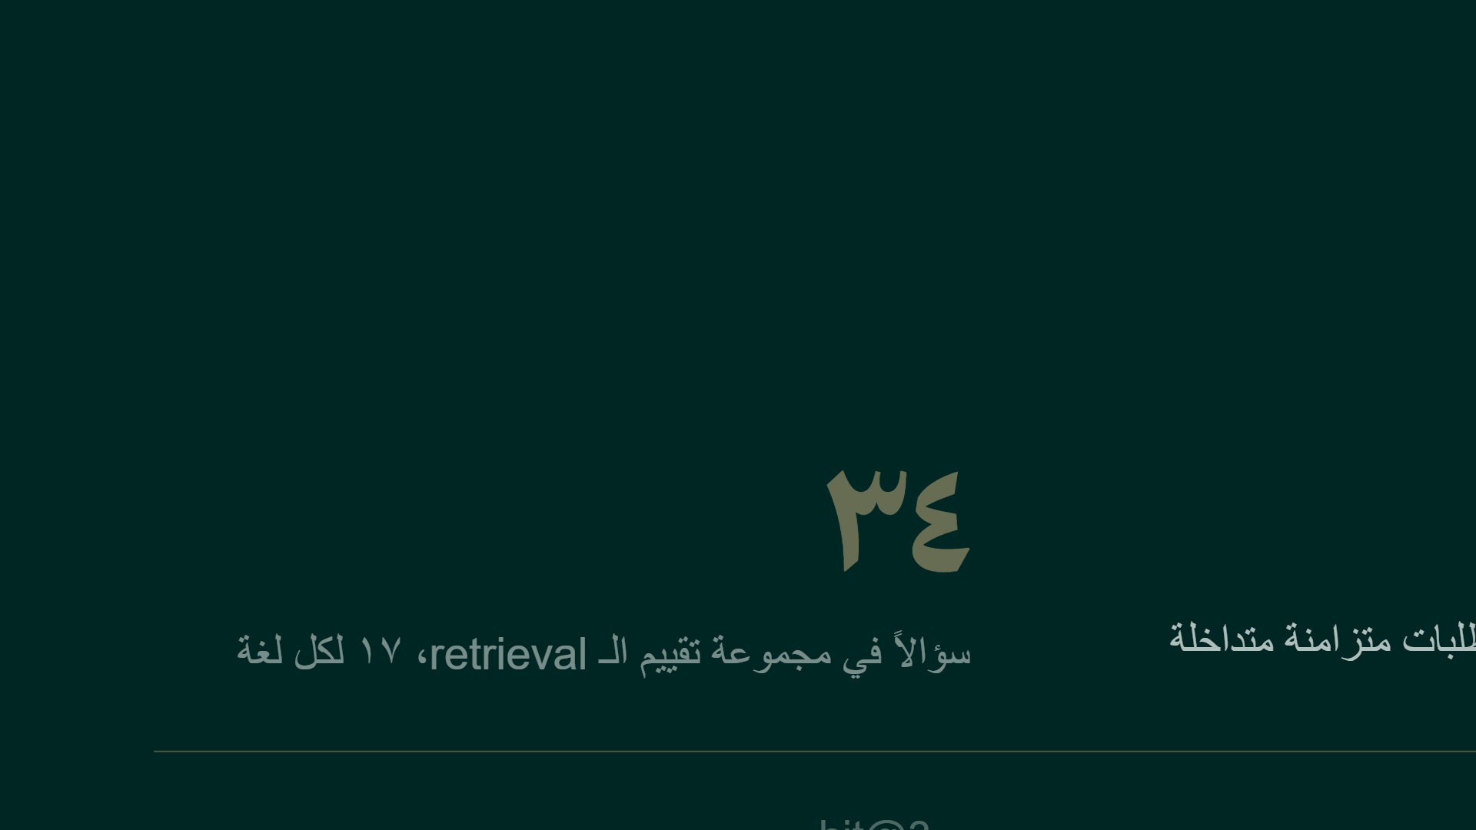

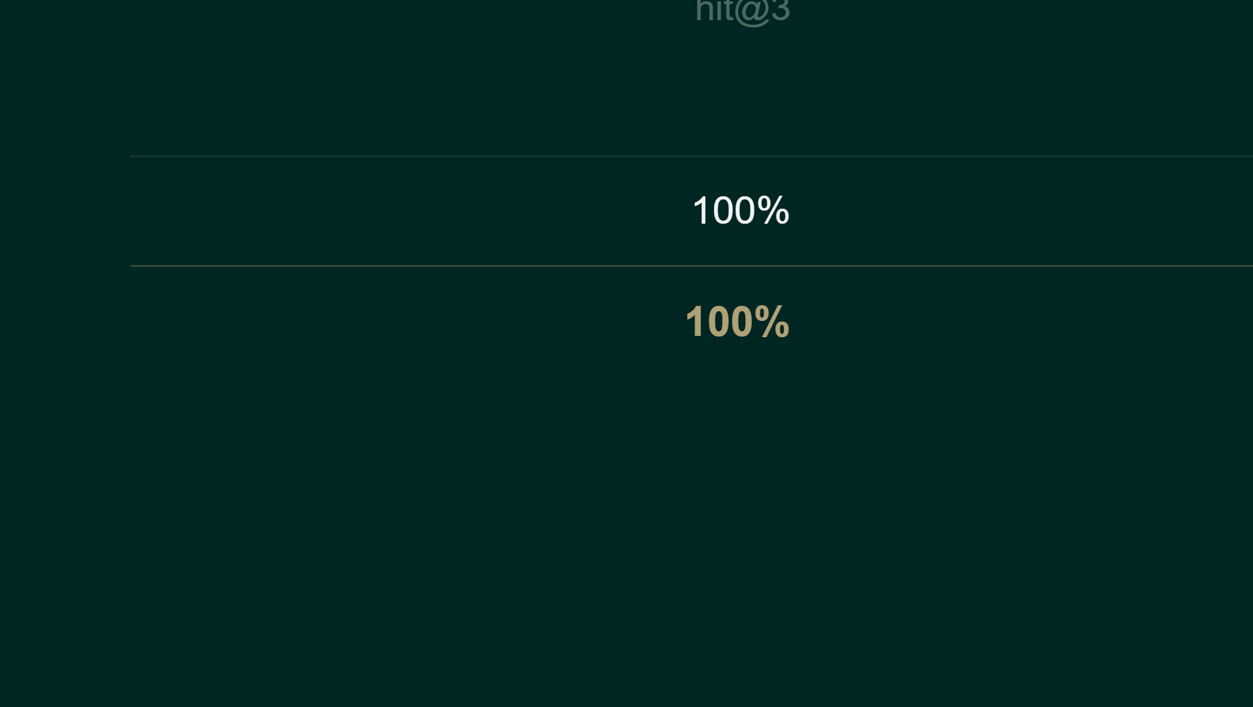
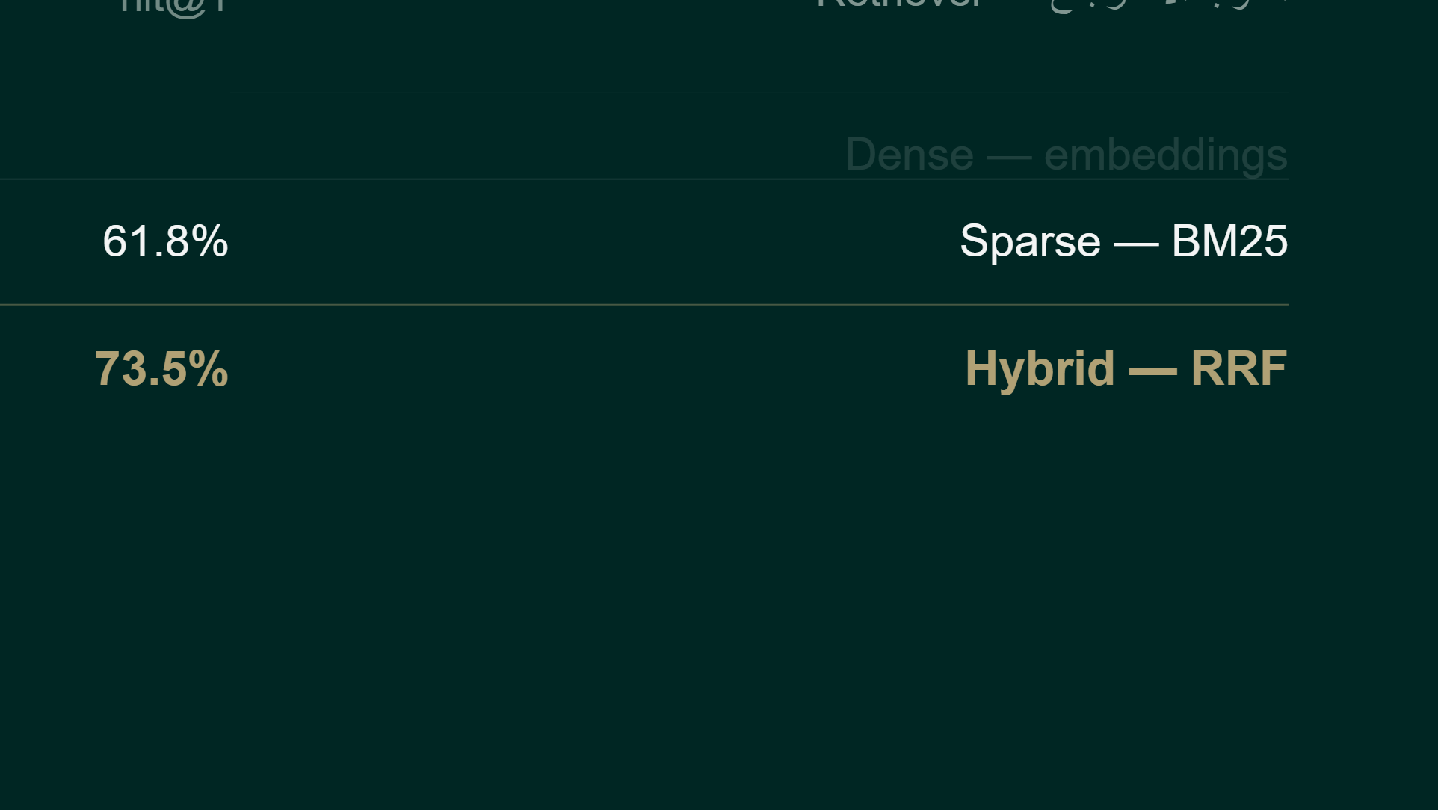
Notes:
القياس هو ما قاد قرار البحث الهجين. اذكر أن الاختبار يفشل تلقائياً إذا توقف الهجين عن التفوق على أي من نصفيه.

Slide 15
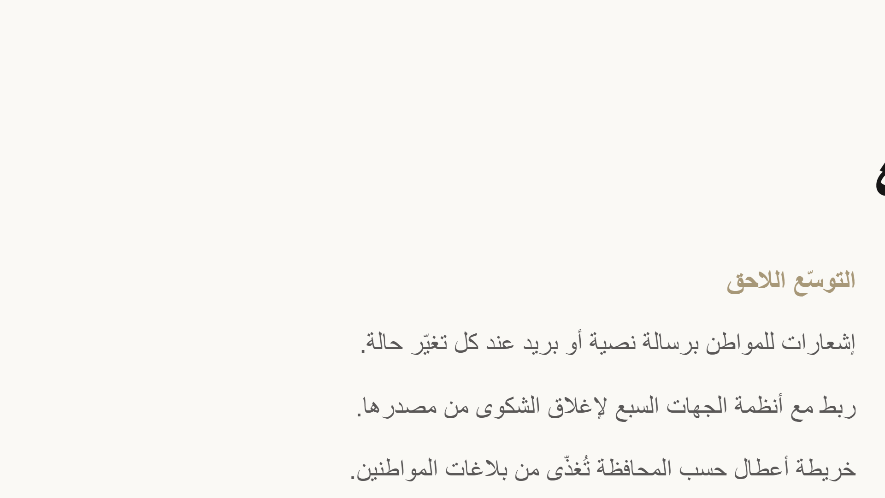

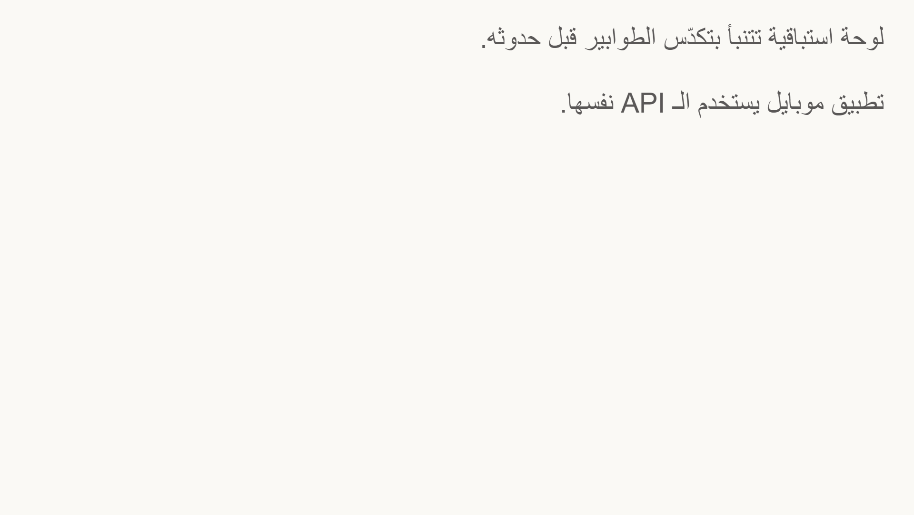
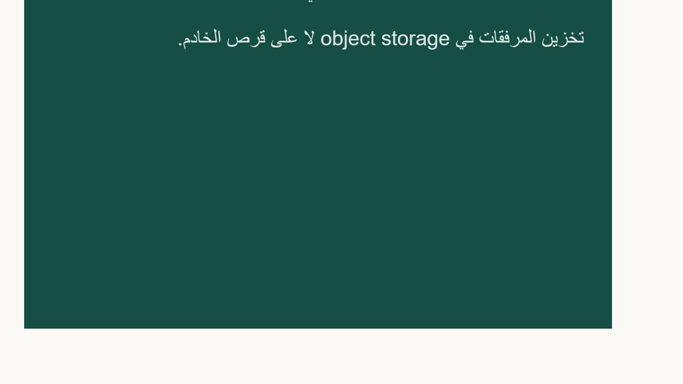
Notes:
ابدأ بالمصادقة — هي أول ما يجب إضافته قبل أي نشر حقيقي — ثم بقية الخارطة.

Slide 16


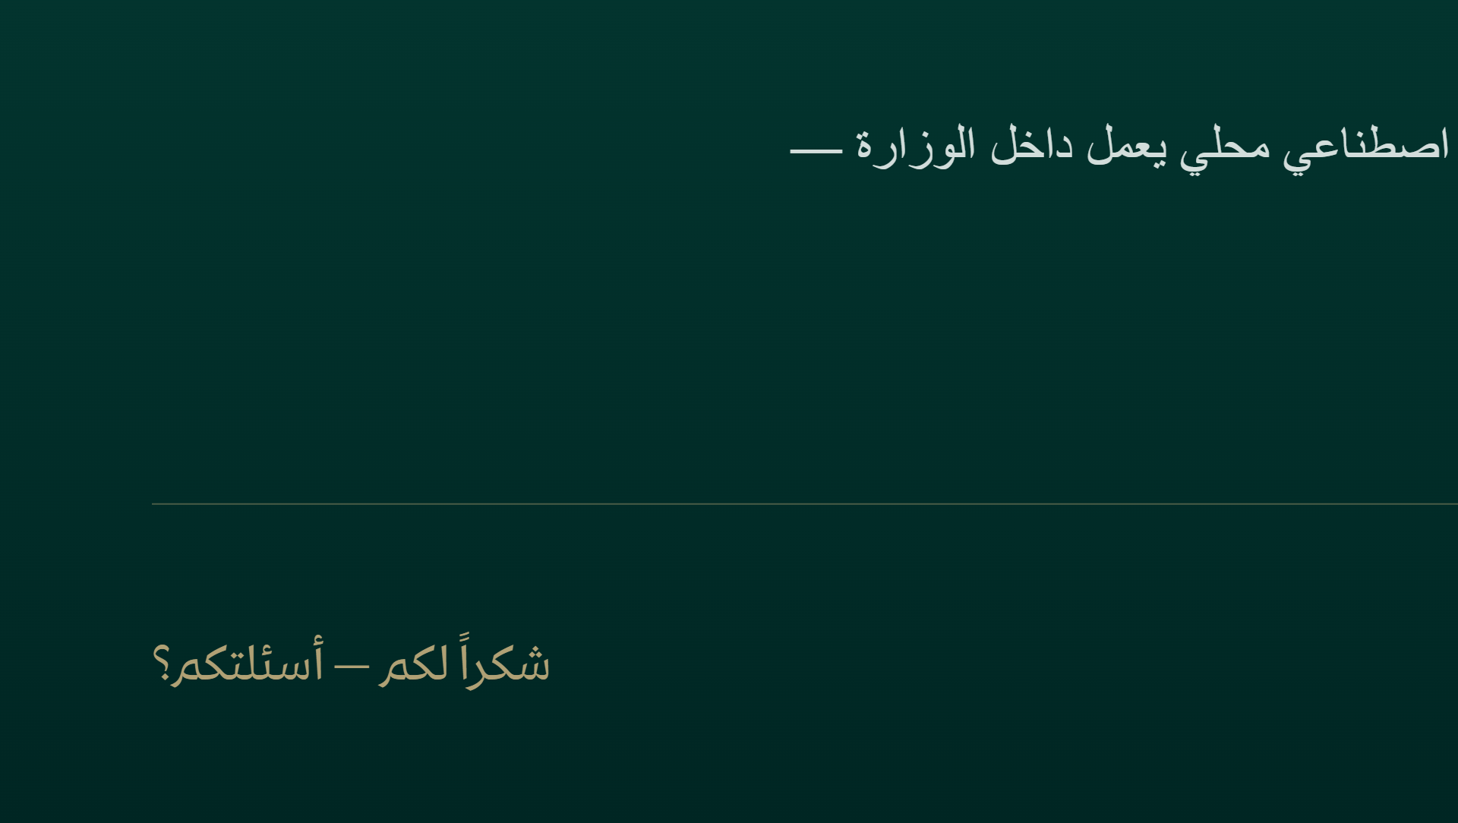

Notes:
اختم بثلاث جمل: شكوى واحدة، مسار واضح، وقرار مبني على بيانات. ثم افتح باب الأسئلة.

